Slide 1




STATISTIČKE METODE ZA ANALIZU LOGISTIČKIH PODATAKA
Upravljanje podacima
Slajdovi
BAS4SC
Business Analytics Skills
for the Future-proofs Supply Chains
Project number – 2022-1-PL01-KA220-HED-000088856

Slide 2
Agenda
Informacije - Podaci – Znanje
Informacije u logistici
Standardi logističkih podataka
Organizacija i upravljanje podacima
Prikupljanje, filtriranje i prezentacija podataka

Slide 3
Informacije-Podaci-Znanje
U kompjuterksim informacionim sistemima predstavljanje informacija varira u zavisnosti od njihove namene i upotrebe. Može biti alfanumerički ili binarni s obzirom na činjenicu da li predstavlja tekst, sliku, zvuk ili izvršni program...
Proces transformacije podataka iz originlnog analognog u digitalni oblik popularno se naziva digitalizacija.
Kada se prikupe, podaci različitih tipova mogu biti spojeni i organizovani u tabele podataka, baze podataka, skladišta podataka (hronološki redosled) ili baze znanja (konceptualni redosled).
Viši nivoi organizacije podataka omogućavaju automatizovanu klasifikaciju, rezonovanje i predstavljanje ovako akumuliranog znanja u analitičke svrhe.

Slide 4
Informacije u logistici
„Logistika –onaj deo procesa lanca snabdevanja koji planira, sprovodi i kontroliše efikasan, efektivni tok unapred i unazad i skladištenje robe, usluga i srodnih informacija izmedju mesta porekla i tačke potrošnje kako bi se ispunili zahtevi kupaca.
CSCMP Definicija logistike (Manadzment)

Slide 5
Logistički podaci
U logistici se elektronska razmena podataka (EDI) koristi za prenos podataka o transakcijama izmedju poslovnih partnera.
Pošto mogu da koriste različite jezike i aplikacije, njihova konverzija u zajednički format (e.g., XML, JSON) je neophodna da bi se mogli interpretirati različitim informacionim sistemima partnera.
Za brzu identifikaciju i manipulaciju osmišljeni su bar kodovi i RFID oznake.
Source: (GS1, 2023), (W3 Schools, 2023)

Slide 6


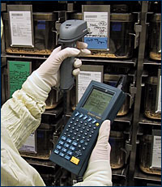

Transactions...
POS
STORAGE/DISTRIBUTION
INFORMATION CHANNEL
MATERIALS PLANING
INVENTORY MANAGEMENT
COMPUTER CENTRE

Slide 7
Tehnologije označavanja
Technology | Aplikacija
Bar 1D | Mloprodajni artikli i komponente proizvoda
Bar 2D | Usluge (e.g., UPS, avionske karte), veleprodajni artikli koje je potrebno pratiti
RFID klasa 1 (pasivni, R-tags) | Predmeti koji zahtevaju masovnu identifikaciju, kontrolu pristupa
RFID klasa 2 (pasivna, RW-tags) | Stavke koje zahtevaju praćenje
RFID klasa 3 (poluaktivan, RW-tags) | Kontrola pristupa sa dodatnim informacijama o praćenju
RFID klasa 4 (aktivan, RW-tags) | Praćenje i trasiranje zatvorenog prostora
RFID klasa 5 (aktivne oznake/ispitivači) | Praćenje i trasiranje u otvorenom prostoru, usluge blizine sa omogućenim uredjima, usluge zasnovane na lokaciji
Source: (GS1, 2024)

Slide 8
Budući trendovi u označavanju i praćenju
Budući trendovi u označavanju, praćenju i trasiranju prate dva glavna pravca:
  minijaturizacija i
  raznovrsnost.
Databar (1D) kodovi takodje omogućavaju označavanje minijaturnih predmeta (npr. medicinskih kapsula).
Novi datamatrix (2D) kodovi ne samo da omogućavaju ispravljanje grešaka tokom skeniranja, već i šifrovanje podataka.
RFID nastavlja da se širi na druge oblasti upotrebe kao što su identifikacja od strane provajdera usluga (na primer, železnička kartica, registracija na poslu,itd.), beskontaktna plaćanja (npr. bežični tranferi novca, plaćanja na automatima) i pametna rešenja (npr. upravljanje pametnim domom, daljinski operativni pametni uredjaji, itd.) kao i e-valute.

Slide 9
Organizacija podataka
Osim odredjenog formata, podaci mogu biti organizovani na različite načine kako bi se olakšalo njihovo upravljanje, obrada i prezentacija.
Iako su podaci o njihovom unosu uglavnom nestruktuirani, njihovim skladištenjem, prenosom i obradom njihova organizacija se povećava.
Uobičajeni oblici organizacije podataka sa povećanjem složenosti predstavljaju polustruktuirane (npr. CSV) i struktuirane (npr. tabele baze podataka itd.) formate podataka:
  Prvi oblik organizacije podataka su dvodimenzionalni nizovi polja, koji se takodje nazivaju tabele.
  Postoje različiti oblici organizacije DB-a, a najčešći je relacioni model (RDB). RDB model je zasnovan na konceptu entiteta i odnosa.
  Pošto obično ne postoje fiksne putanje pretraživanja kroz datoteke baze podataka, osmišljeni su različiti jezici upita, (npr., SQL) za pronalaženje podataka i manipulaciju.
Source: (W3 Schools, 2023)

Slide 10
Neobradjeni podaci o transakcijama (CSV)
deskriptor
transakcije
Datum, ID prodavca, ID kupaca, ID transakcije, ID proizvoda, cena proizvoda
1.10.24,1,12,1,101,195
1.10.24,1,12,1,102,45
1.10.24,1,12,1,103,35
1.10.24,2,14,2,104,55
1.10.24,2,14,3,101,195
2.10.24,3,15,4,105,85
2.10.24,3,15,4,101,195
2.10.24,3,15,4,103,35
2.10.24,3,16,5,104,55
2.10.24,1,17,6,101,195
2.10.24,1,17,6,102,45
...
CSV (Comma Separated Values)

Slide 11
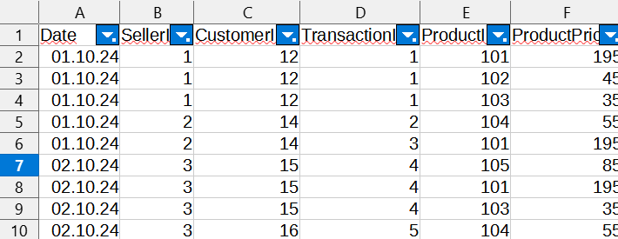
CSV u podatke tabele
kolona
red
cell
Source: LibreOffice screenshot of the DB (2024) spreadsheet

Slide 12
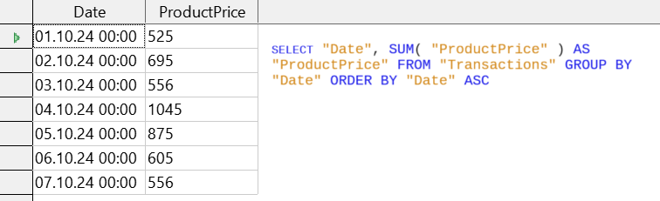
Podaci iz tabele u bazi podataka + SQL upit
Source: LibreOffice screenshot of the DB (2024) database

Slide 13
RDB konstrukcija
Uopšteno govoreći, postoje dva pristupa kontruisanju RDB-a: analitički i sintetički.
Analitički pristup izgradnji RDB sastoji se od sledeća četiri koraka:
  Analiza stavrnog sveta – globalni model
  Odredite entitete i odnose – konceptualni model (npr., E-R dijagram)
  Odrediti logički mode – relacionu šemu
  Izgradite bazu podataka (DBMS) – fizički model
Sintetički pristup RDB-u se sastoji od sledeća tri koraka:
  Analiza podataka – lista svih relevantnih atributa
  Odrediti logički model normalizacijom – relaciona šema
  Fizički model (DBMS)
Source: (Codd, 1970), (Kent, 1983)

Slide 14
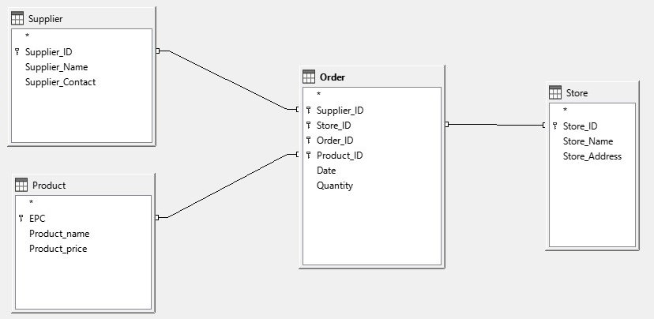
E-R dijagram (RDB konceptualni model model)
entity
keys
relation
Source: LibreOffice screenshot of the MyStore (2024) database

Slide 15
RDB upiti
Jezici upita su uglavnom dva tipa:
  Jezici strukturiranih upita (SQL) i
  Upit po primeru (QBE).
Dok se SQL (na prethodnom slajdu) smatra programskim jezikom i DBMS’s API-jem, QBE (na sledećem slajdu) se uglavnom koristi sa DBMS direktno za upravljanje DB-om i skladištenje podataka.
Upiti proizvode tabele rezultata, koje se mogu koristiti za izgradnju skladišta podataka ili ponovo koristiti u daljim upitima.
Source: (W3 Schools, 2023)

Slide 16
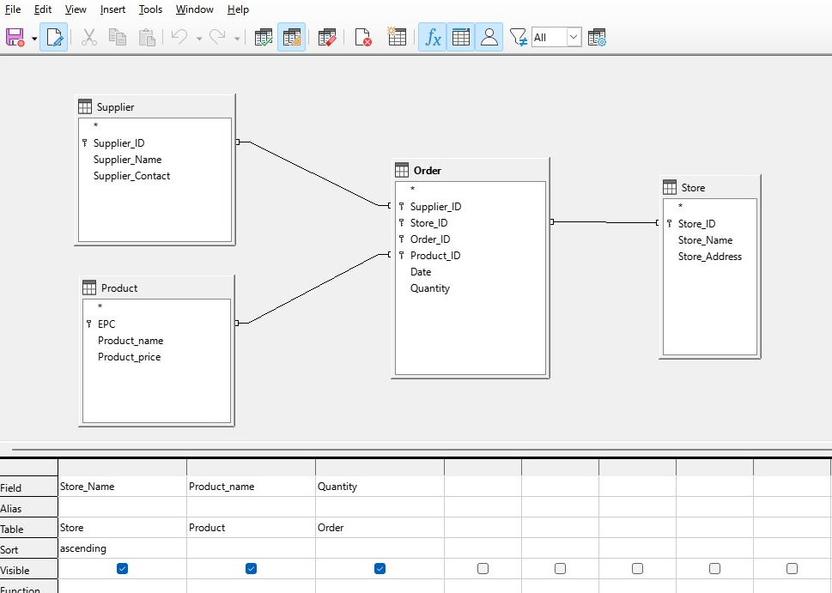
Upit po primeru (QBE)
Source: LibreOffice screenshot of the MyStore (2024) database

Slide 17
Priprema podataka
Da bi se sprečili pogrešni ili nepotpuni podaci, koji bi mogli da ometaju njihovu obradu i tumačenje, treba primeniti dodatne mere predostrožnosti:
  Filtriranje praznih redova i kolona;
  Primen snažnog kucanja podataka radi sprečavanja računskih grešaka;
  Definisanje ulaznih maski za sprečavanje unosa pogrešnih podataka;
  Pristrasnost podataka radi sprečavanja pogrešnih rezultata.

Slide 18
Rezime
U ovom poglavlju obradjeni su različiti aspekti upravljanja podacima u logistici.
Pored predstavljanja podataka i standarda skladištenja podataka, predstavljeni su različiti mehanizmi organizacije podataka i pronalaženja.
Konačno, otklonjene su neke uobičajene greške u automatizovanoj obradi podataka.

Slide 19
Reference
Codd E.F. (1970). A relational model of data for large shared data banks. Communications. ACM 13, 6, pp. 377–387.
GS1 (2023). GS1 Standards. [available at: https://www.gs1.org/standards, access October 27th, 2023]
Kent, W. (1983). A Simple Guide to Five Normal Forms in Relational Database Theory, Communications of the ACM, vol. 26, pp. 120-125.
W3schools (2023). XML Tutorial [available at: https://www.w3schools.com/xml/, access November 3rd, 2023]
W3schools (2023). JSON - Introduction [available at: https://www.w3schools.com/js/js_json_intro.asp, access November 3rd, 2023]
W3schools (2023). Database Normalization [available at: https://www.w3schools.in/DBMS/database-normalization/, access December 7th, 2023]

Slide 20
Hvala na pažnji

